Slide 1
Effect of relaxation therapy on benzodiazepine use in patients with medically unexplained symptoms
第19回池見賞受賞講演
BioPsychoSocial Medicine 14:13, 2020
医学的に説明できない症状患者のベンゾジアゼピン使用におけるリラクセーションの効果
Kazuaki Hashimoto, Takeaki Takeuchi, Akiko Koyama,
Miki Hiiragi, Shunsuke Suka, Masahiro Hashizume

Slide 2
第62回日本心身医学会
総会ならびに学術講演会
ＣＯ Ｉ 開示
筆頭発表者名： 橋本 和明
演題発表に関連し，開示すべきCO I 関係にある企業などはありません．

Slide 3
背景
Medically unexplained symptoms (MUS)は，エビデンスのある治療が少なく，薬物療法にはベンゾジアゼピン系(BZD)が対症療法として用いられる場合がある．
（van Westrienne PE, et al. JMIR Ment Health. 2019 ）
（King SA, et al. Clin J Pain. 1990）
しかし，BZDは生物学的・精神的な依存形成が世界的な問題であり，海外疫学データでは約20年間，BZDの使用人口は変化がない．
（Okamoto R, et al. Pharmacology 2013）
（Janhsen K, et al., et al. Dtsch Arztebl Int. 2015 ）

Slide 4
本研究の着眼点と目的
リラクセーションを地域高齢者に実施した研究では，BZDの使用量の減少が報告された．しかし，MUSに対する リラクセーションの効果は不明．
（Glibert A., et al. Aust N Z J Med. 1993）
BZDを使用しているMUS症例について，リラクセーションの導入による効果の解明と，BZD依存に関連する因子がどのように影響するのかについて検討する．

Slide 5
研究方法
対象：2010年5月から2018年9月に加療を行ったMUSの症例のうち，BZDを導入した223名．
リラクセーション群と対照群に分け，リラクセーション群と背景要因をマッチドペア法で一致，1：2で割り付け，臨床効果（自覚症状）とBZDの使用変化について比較．
BZD減量について，リラクセーション群におけるBZD依存関連因子の影響をロジスティック回帰分析で評価．
*BZD依存関連因子：使用容量，長期使用歴（6か月以上），抗うつ薬併用，
短時間作用型（半減期が24時間未満）

Slide 6

リラクセーション
自律訓練法，漸進的筋弛緩法，バイオフィードバック法による10週間のプログラムを外来で個別に実施．
（Schultz JH., et al. Grune and Stratton Inc. 1969）
（ Jacobson, E. (1938). Progressive relaxation. Chicago: University of Chicago Press）
*自律訓練法は第2公式まで実施．
*バイオフィードバック法は
皮膚温，僧帽筋の緊張を測定．

Slide 7
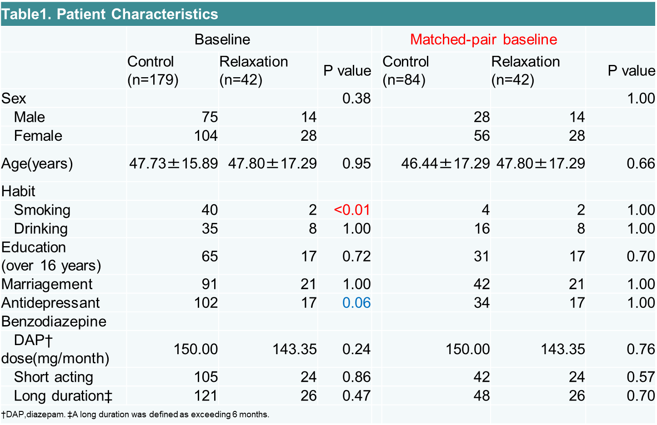
傾向スコアマッチングにより
サンプル背景を一致

Slide 8
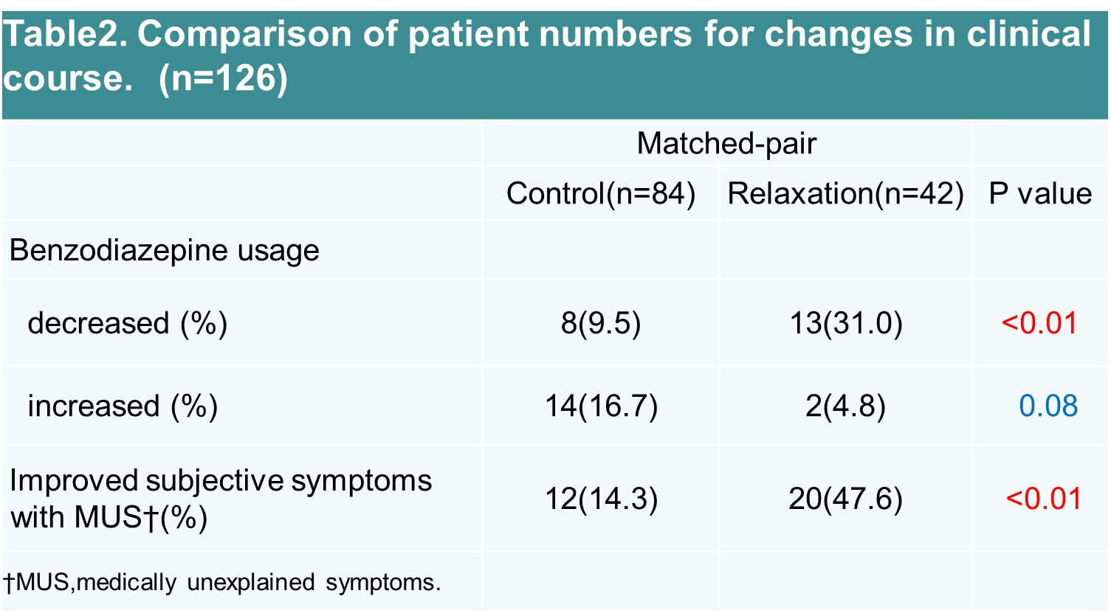
治療後の自覚症状及び
BZD使用量が変化した人数の比較

Slide 9
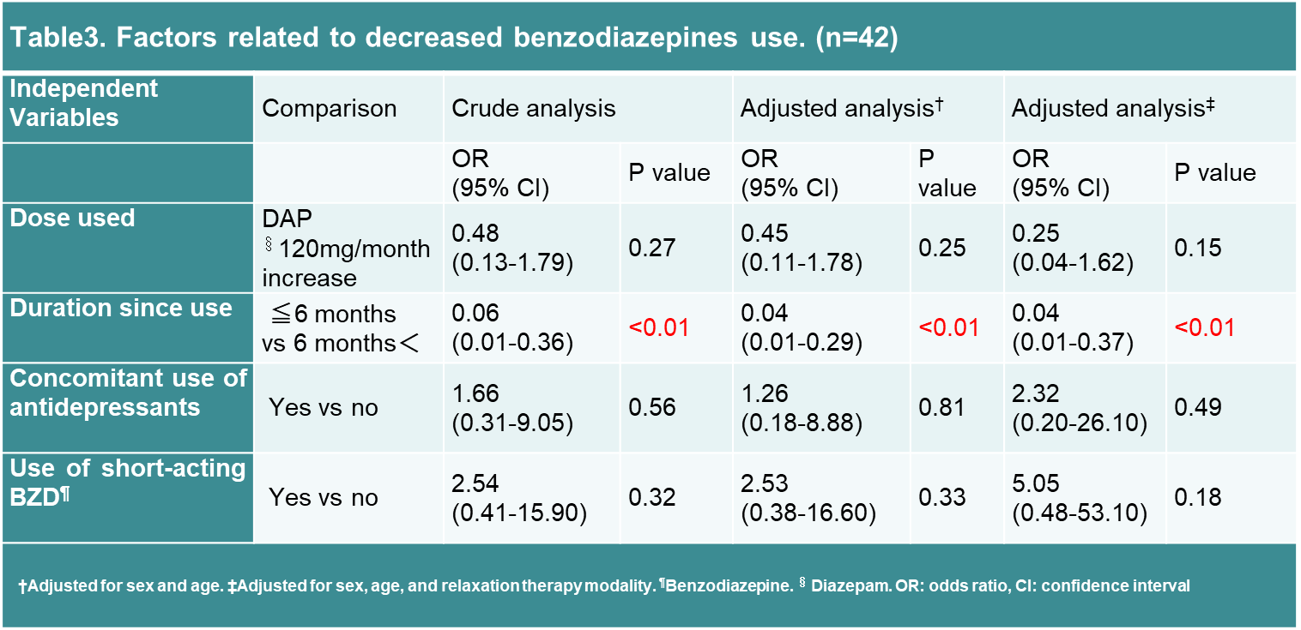
BZDの使用量減少と関連する要因の解析

Slide 10
考察
多面的リラクセーション療法導入で，副交感神経優位の生理反応，自律神経の調整機能が改善し，生理的覚醒と身体症状関連のストレスが軽減，不安解消・睡眠改善の効果があるが，短期的．
（Allen LA, et al. Psychosom Med. 2002）
（Manzoni GM, et al. BMC Psychiatry. 2008）
MUSでは，リラクセーションに伴う心身の変化と気づきにより，情動や認知などに多面的な効果が期待されるが，慢性化すると効果を得にくい可能性．

Slide 11
結語
MUSに対するリラクセーション導入は，自覚症状の改善に加え，BZDの使用量減少に寄与する可能性がある．
しかし，BZDの長期使用歴がある場合には，減量が難しく，リラクセーションによる介入は治療早期が望ましい．

Slide 12

この度は栄誉ある池見賞にご選考頂き，ありがとうございました．
https://www.lab.toho-u.ac.jp/med/omori/pv/mind/

